Slide 1

TRABALHO FINAL DE TÉCNICAS DE CONSTRUÇÃO DE PROGRAMAS
por Carlos Zuckov Gatti, Elias Furtado Helfer, Gabriel Moncks Guarda e Guilherme da Silva Fernandes

Slide 2

Gerar música a partir de uma entrada de texto do usuário, de acordo com parâmetros pré-definidos
Opção de carregar um arquivo .txt como entrada
Opção de salvar música gerada como arquivo .mid
Permitir trocar o instrumento e duração da nota defaults
Opção de parar a música
Múltiplas caixas de texto, permitindo músicas com sons sobrepostos
PROPOSTAS DO TRABALHO

Slide 3

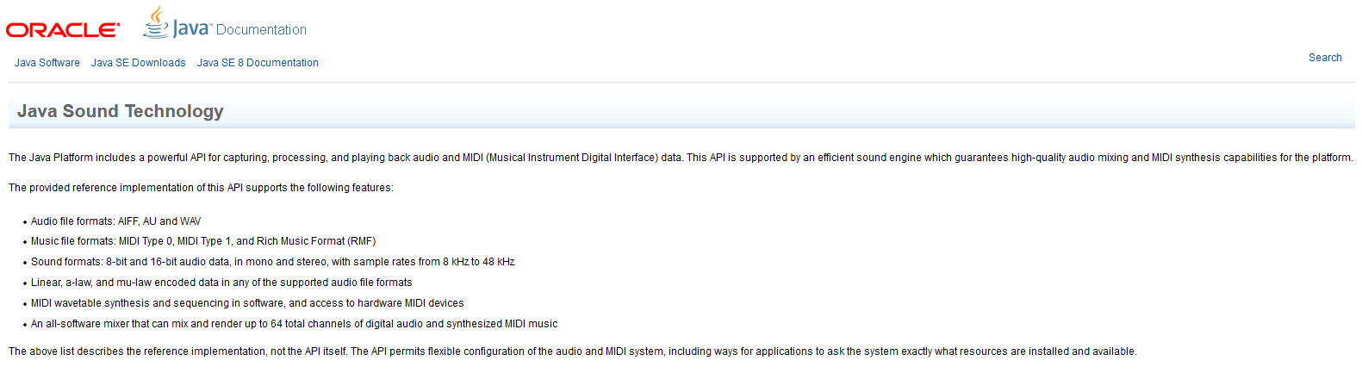
API ESCOLHIDA: JAVAX SOUND
API padrão do Java, implementando funções de tocar e gravar sons, além de trabalhar com MIDI.

Slide 4

ORGANIZAÇÃO GERAL DO PROGRAMA
MusicFile
GUI
MusicPlayer
MusicParser

Slide 5
CLASSES PRINCIPAIS
MusicPlayer
MusicParser
TrackData
Gui
SaveAsMidi
FileChooser

Slide 6
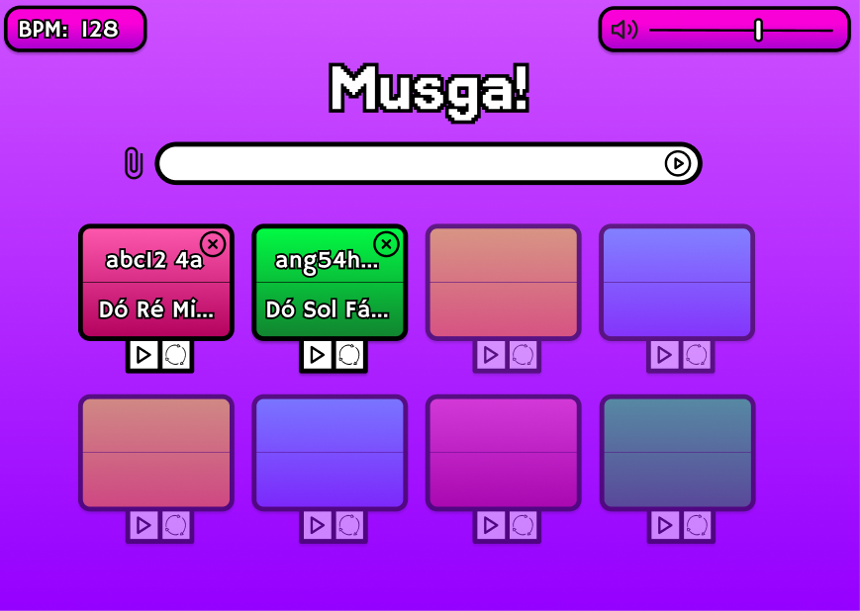
GUI: IDEIA INICIAL

Slide 7
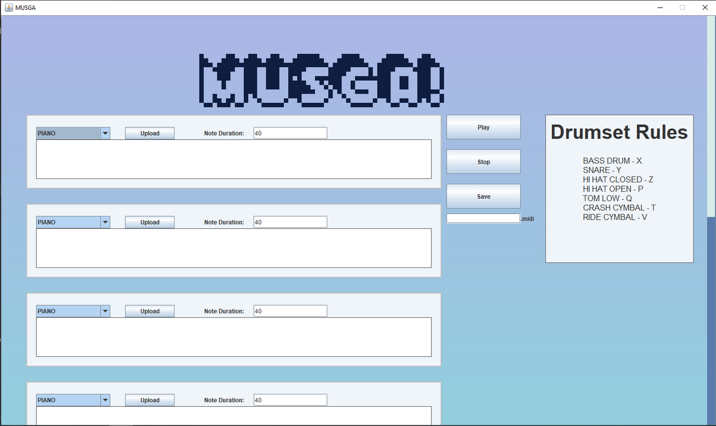
GUI: PRODUTO FINAL

Slide 8
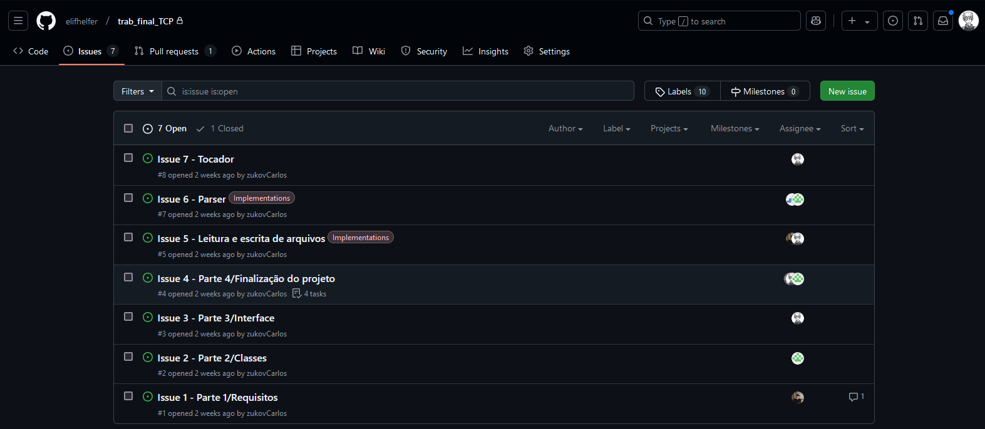
ORGANIZAÇÃO DO GRUPO

Slide 9
DIFICULDADES E OBSERVAÇÕES SOBRE O PROJETO
Aprender uma linguagem nova.
Reorganização da estrutura do programa
Utilização de uma nova API.
Realmente sentimos que conseguimos ver na prática os conceitos estudados na cadeira, e tentar aplicá-los a um caso real.
Os princípios da modularidade tornaram fácil a adição de novas funcionalidades e correção de erros.

Slide 10
Obrigado!

